Slide 1
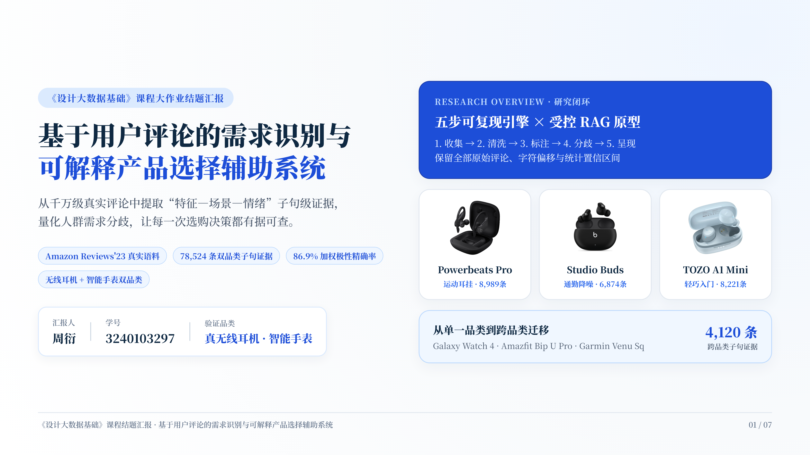
Notes:
各位老师、同学大家好，我是周衍。今天我汇报的大作业题目是《基于用户评论的需求识别与可解释产品选择辅助系统》。
我们在网购电子产品时经常发现，商品总评分很高，但买回来在特定场景下却经常踩雷。因此，本项目从千万级真实评论出发，提取“特征—场景—情绪”子句级三元证据，量化人群需求分歧，并构建了一套支持从单一品类向跨品类迁移、每一条结论都有据可查的辅助选购系统。

Slide 2
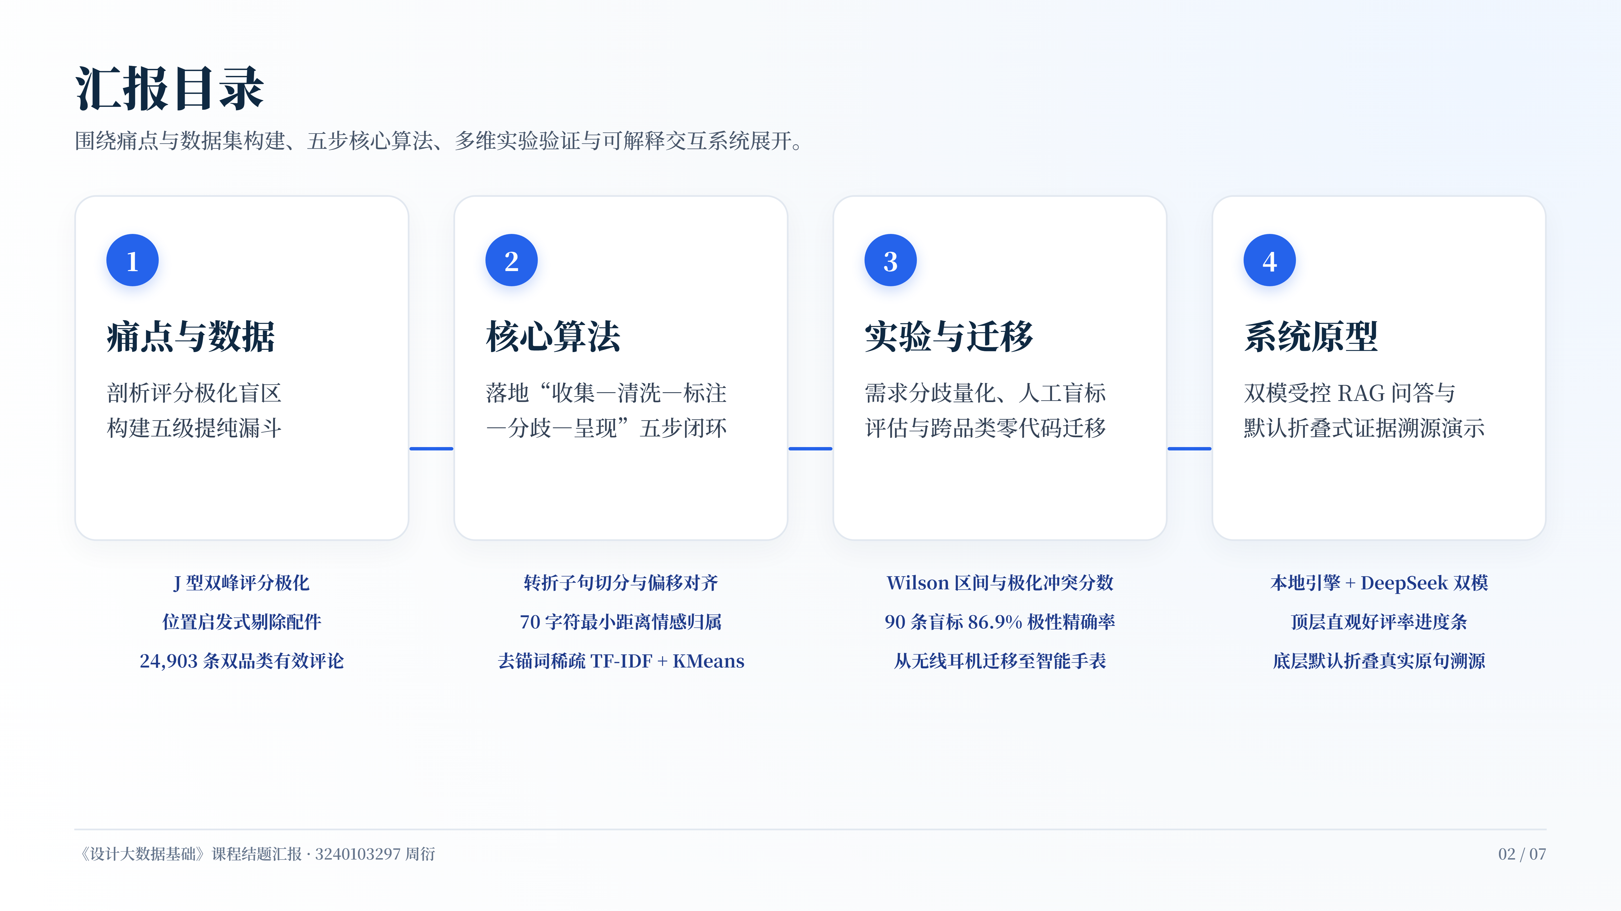
Notes:
本次汇报主要分为四个部分：
首先，剖析传统星级评价与通用大模型推荐的盲区，介绍五级数据提纯漏斗；
第二，展示“收集、清洗、标注、分歧、呈现”五步闭环下的具体落地算法；
第三，汇报需求分歧识别、90 条人工盲标评估，以及从无线耳机到智能手表的跨品类迁移结果；
最后，通过实机录屏演示我们的可解释交互系统原型。

Slide 3
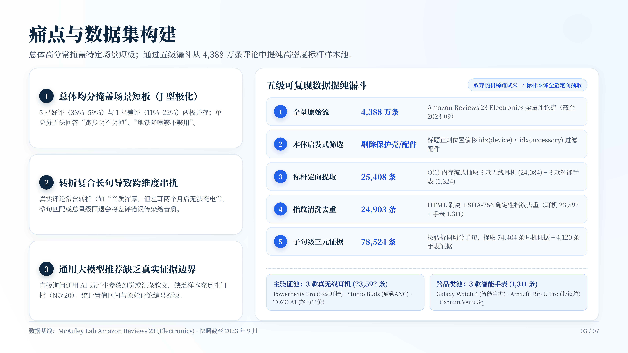
Notes:
首先看背景痛点与数据集构建。我们在前期调研中发现了三个核心痛点：
第一，电商评分普遍存在“J 型双峰极化”，五星好评占近六成，一星差评占一成以上，单一的平均星级完全掩盖了“跑步会不会掉”、“地铁降噪够不够用”等具体场景短板。
第二，真实评论包含大量转折复合长句，比如同时夸音质好但抱怨单耳充不上电，传统的整句匹配或星级回退很容易造成跨维度情感串扰。
第三，直接询问通用大模型容易产生无根据的参数幻觉，缺乏统计置信度与原始评论出处。
为了解决这些问题，我们在右侧设计了五级可复现数据提纯漏斗：从 Amazon Reviews'23 电子类目的 4,388 万条原始流出发，先利用标题中本体词与配件词的位置偏移关系剔除保护壳等配件；随后改用标杆本体全量定向抽取，通过 SHA-256 指纹去重，最终构建了 3 款真无线耳机共 23,592 条评论、74,404 条子句证据的主验证池，以及 3 款智能手表 4,120 条子句证据的跨品类池。

Slide 4
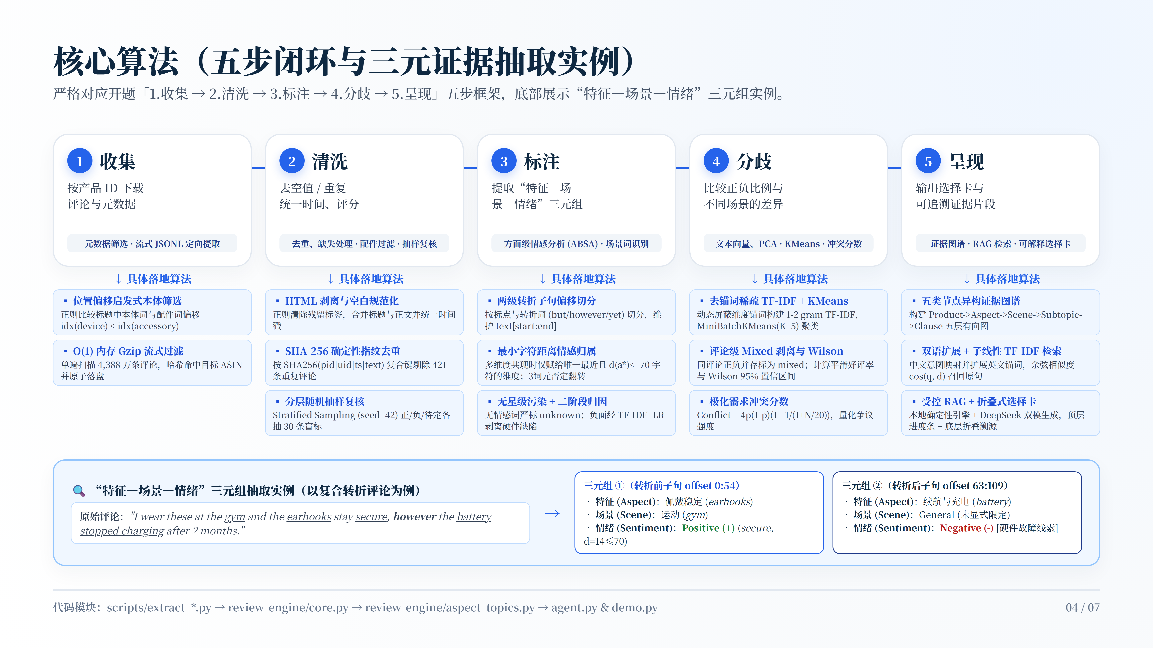
Notes:
第 4 页展示了我们严格对应开题五步框架的具体落地算法。
在第一步收集中，我们结合位置偏移启发式筛选与 O(1) 内存的 Gzip 流式哈希过滤；在第二步清洗中，完成 HTML 正则剥离、SHA-256 复合键去重以及分层随机抽样。
最核心的是第三步“标注”：我们提出两级转折连词子句切分，严格维护子句在原文中的字符偏移区间 start 到 end；当同一子句出现多个特征时，计算观点词到各特征锚词的字符距离，仅当唯一最近且距离不超过 70 个字符时才赋予情感极性，并结合前 3 个词元的否定词翻转；若无显式情感词则严格标为 unknown，彻底杜绝总星级污染。
大家可以重点看最下方的抽取实例：面对一条同时包含健身房场景和电池故障的转折长句，算法以 however 为界切分为两个偏移子句——前半句精准提取为“佩戴稳定、运动场景、正向情绪”，后半句独立提取为“续航充电、通用场景、负向情绪并打上硬件故障线索”，互不串扰。
在第四步和第五步中，我们进一步剔除维度锚词，用稀疏 TF-IDF 和 MiniBatchKMeans 聚类细粒度子话题，结合 Wilson 95% 置信区间和冲突分数，接入双语余弦检索与 RAG 系统。

Slide 5
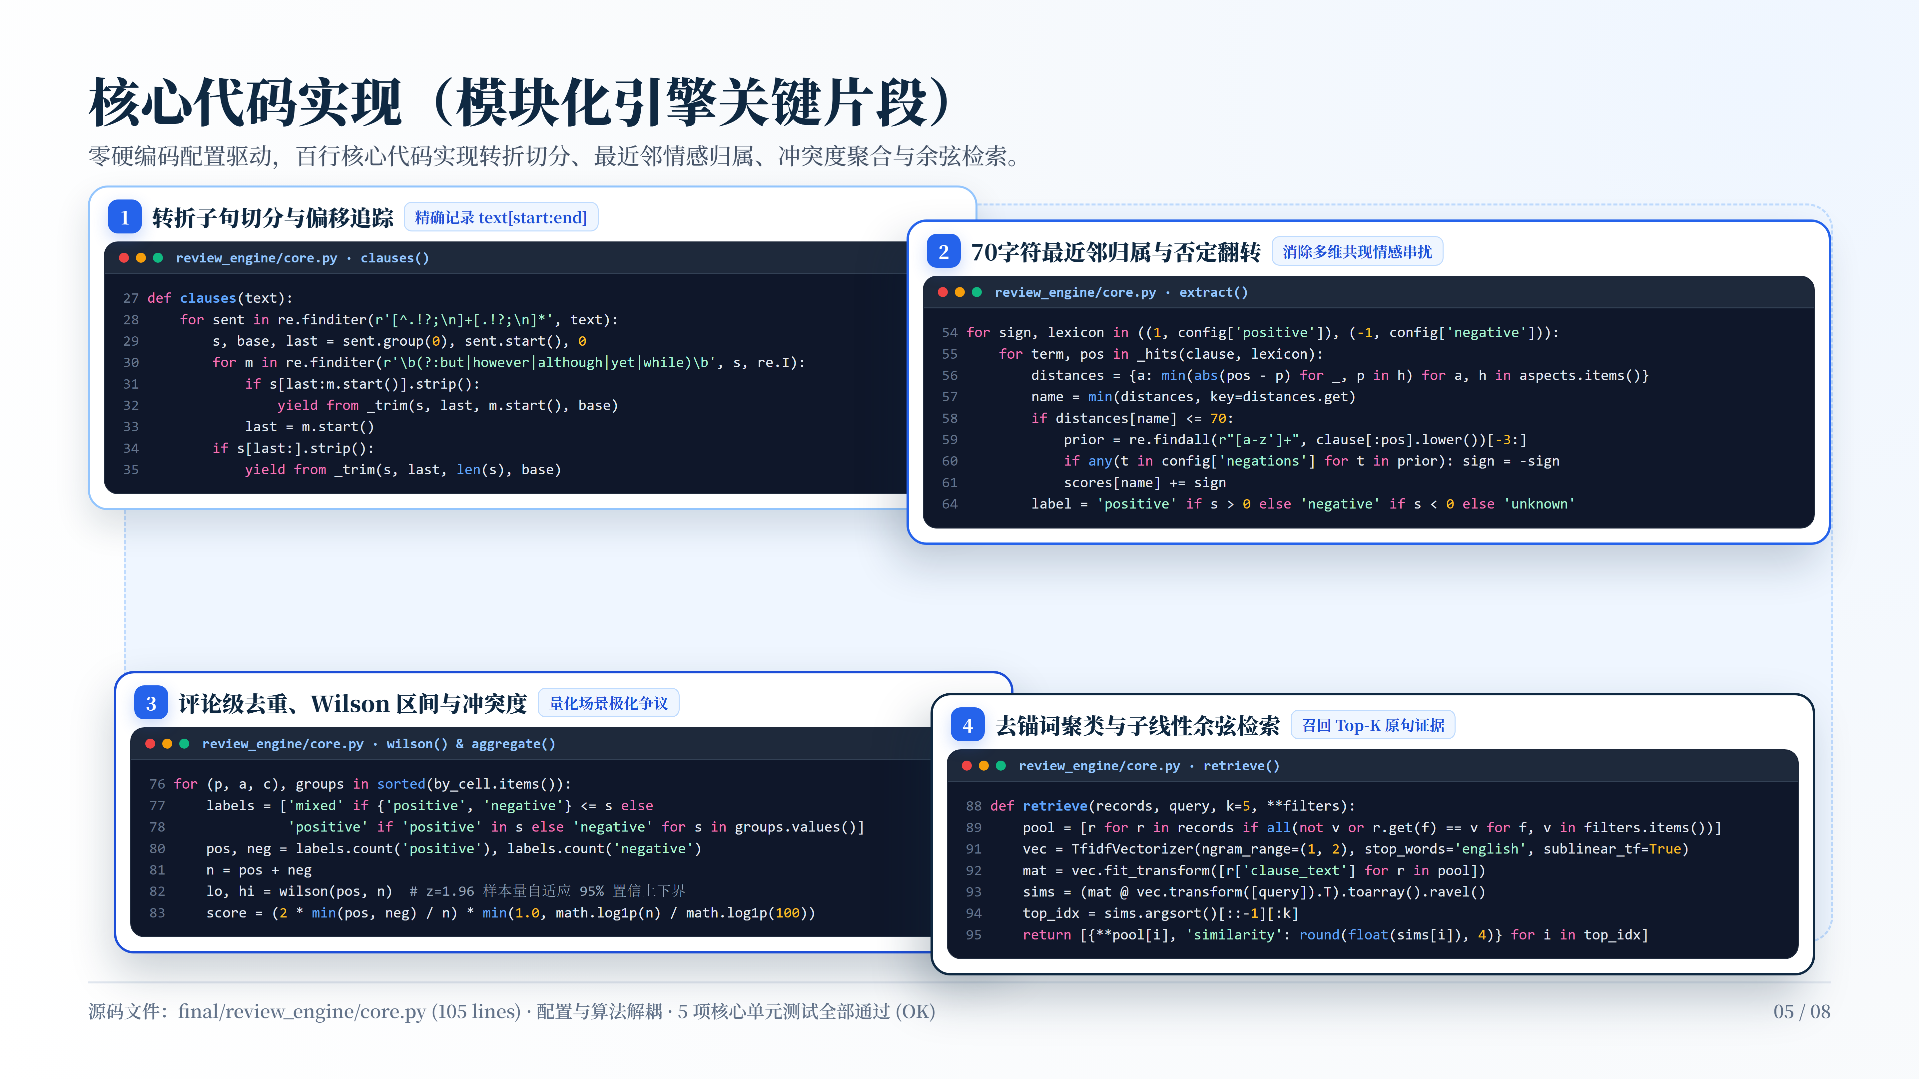

Slide 6
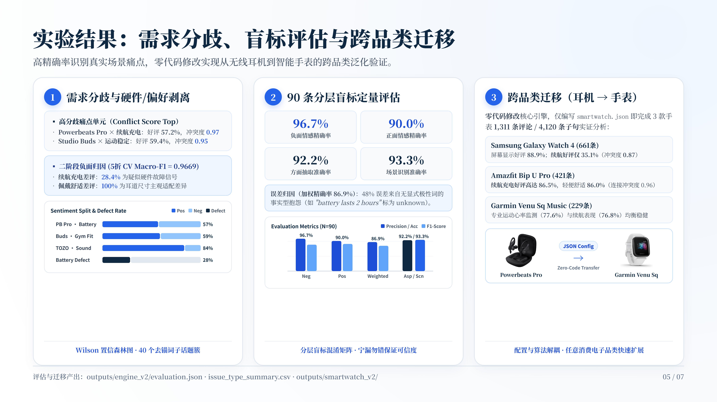
Notes:
第 5 页汇报三大核心实验结果。
左侧第一部分是需求分歧与硬件故障剥离。通过冲突分数，我们锁定了争议最大的痛点单元——例如 Powerbeats Pro 的续航充电冲突度高达 0.97，用户既认可其单次 9 小时续航，又集中抱怨充电盒金属触点导致单耳断充。我们进一步训练二阶段分类器，5 折交叉验证 Macro-F1 达到 0.9669，定量证明续航差评中有 28.4% 属于疑似硬件故障信号，而佩戴舒适度差评 100% 属于个人耳道尺寸的主观适配差异。
中间第二部分是 90 条分层盲标人工评估。系统严守“精确率优先”原则：负面情感精确率达到 96.7%，正面精确率 90.0%，方面与场景准确率分别达到 92.2% 和 93.3%。48% 的误差来自于“电池只能用两小时”这类不含显式情绪词的事实型抱怨被保守归为 unknown，从而保证了系统推荐绝不虚标。
右侧第三部分验证了从无线耳机到智能手表的跨品类迁移：在不修改一行核心代码的前提下，仅通过 JSON 词典配置，即可秒级迁移至佳明 Venu Sq 等三款智能手表，精准捕获了三星手表续航痛点与华米手表的长续航优势。

Slide 7
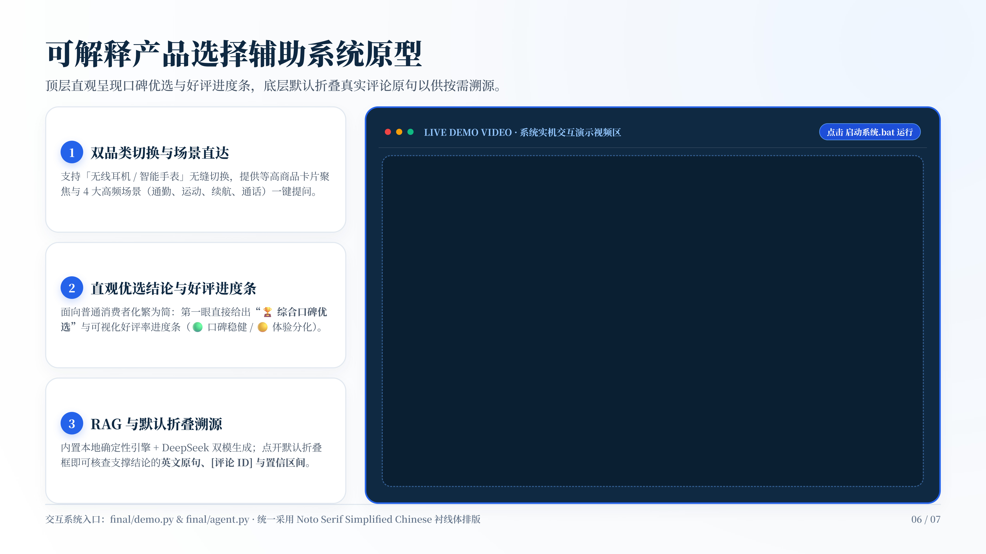
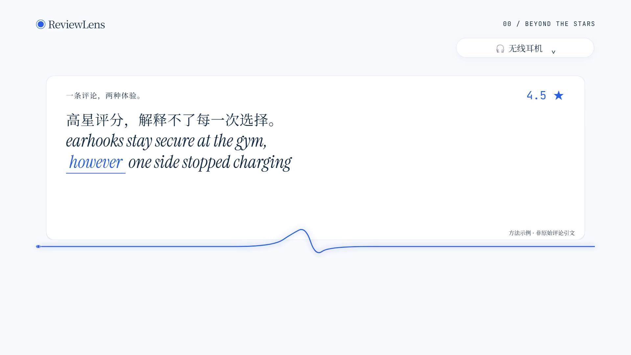
Notes:
第 6 页展示我们的可解释产品选择辅助系统原型，右侧是一个宣传视频。
为了避免普通消费者面对过多统计数据感到复杂，我们在交互上做了三点设计：
第一，支持无线耳机与智能手表双品类一键切换，并提供通勤、运动、续航等四大高频场景快捷入口；
第二，顶层界面化繁为简，提问后第一眼直接给出“综合口碑优选”结论，并用可视化进度条直观对比三款产品的好评率与口碑稳健度；
第三，底层采用渐进式默认折叠设计。当用户或研究人员需要核查依据时，只需点开下方的折叠面板，即可查看支撑该结论的原始英文评论子句、评论 ID 以及 95% 置信区间，真正做到每一句建议都可溯源。

Slide 8
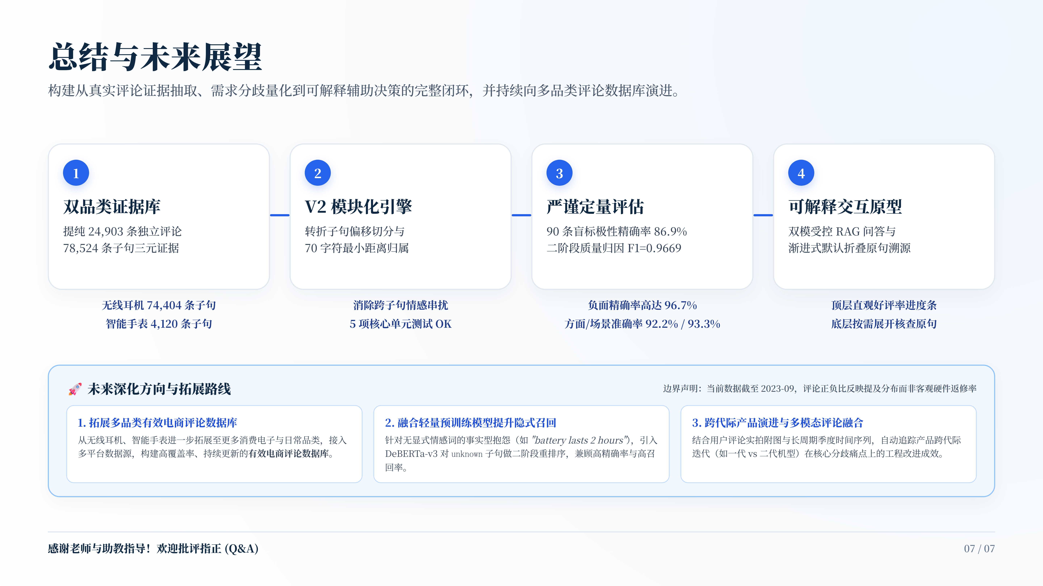
Notes:
最后是总结与未来展望。本项目完成了从双品类 7.8 万条子句证据构建、V2 模块化引擎、90 条盲标评估到默认折叠式可解释原型的完整闭环。
在方法边界上，当前评论正负比反映的是已发表评价的提及分布，不等同于客观硬件返修率。未来我们将沿三个方向继续深化：第一，将数据集进一步拓展到更多日常品类，构建高覆盖率的有效电商评论数据库；第二，引入轻量级预训练模型提升对隐式事实抱怨的召回率；第三，融合评论附图与跨代际时序追踪。
我的汇报到此结束，感谢老师和助教的指导，欢迎大家提问指正！

